Slide 1
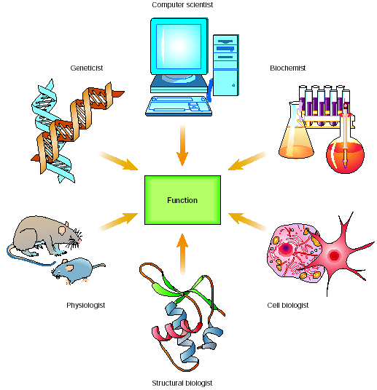
genom → transkriptom → proteom
Na osnovi nukleotidnih zaporedij identificiranih genov in povezave med zaporedji in fenotipi lahko dobimo uporabne informacije o delovanju genoma in o boleznih.
Potrebno je sodelovanje strokovnjakov z več področij.

Slide 2
Genomika
Genomika je veda, ki preučuje gene in njihove funkcije. Spoznanja dopolnjujejo znanje o mehanizmih bolezni, vključno z vlogo dednosti in okolja za razvoj bolezni. Z odkrivanjem novih bioloških tarč bo prišlo do razvoja novih vrst zdravil, cepiv in diagnostičnih sredstev.
Kapaciteta mednarodnega konzorcija 16 skupin za določitev zaporedja človekovega genoma je bila ~2000 b/s (172 Mb/dan). Razvoj je šel v smeri dokončanja zaporedja posameznih kromosomov z visoko natančnostjo (8-10x pokritost), določanja zaporedja drugih genomov in analize dobljenih rezultatov – študij funkcije odkritih genov. Pri tem je v veliko pomoč tehnologija mikromrež, s katero lahko preučujemo izražanje posameznih genov. Poznavanje nukleotidnih zaporedij je osnova za študij kompleksih dednih procesov v organizmu.
Računali so, da naj bi razjasnitev nukleotidnega zaporedja pri človeku povečala število tarčnih molekul za zdravljenje za en red velikosti (s ~500 na 3000-5000).
Kot posebne panoge se pojavljajo primerjalna genomika (primerjava zaporedij med vrstami, med posamezniki), funkcijska genomika (povezava genotip/fenotip), fiziološka genomika, nevrogenomika, strukturna genomika…
Na veliko odprtih vprašanj bo mogoče odgovoriti šele z raziskovanjem proteinov → proteomika.

Slide 3
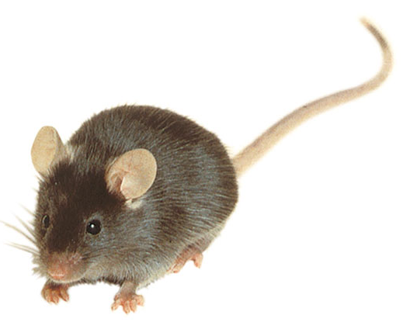
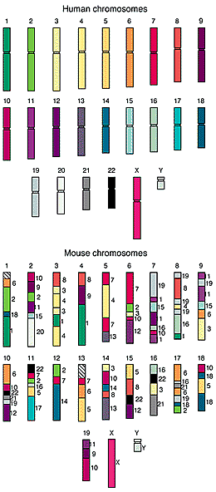
Primerjalna genomika
Lastnosti genov pri človeku lahko raziskujemo s pomočjo primerjalnih študij na drugih organizmih.
Miš je uporabna kot primerjalni organizem za človeka, ker je človeku genetsko dokaj podobna in ker obstaja veliko število transgenskih miši, ki nosijo posamezne odseke človeških kromosomov, vključno z nekaterimi okvarjenimi geni. Miš je lahko preiskovati z agresivnimi metodami, obstoj klonov omogoča opazovanje v paralelkah.
Za razumevanje nekaterih osnovnih procesov v molekularni biologiji so pomembni tudi podatki o genomih nižjih organizmov, vključno z bakterijami in kvasovkami.
Primerjalna genomika je uporabna tudi za določanje evolucijskih odnosov med vrstami in ugotavljanje evolucijskih poti po skupinah organizmov.
Na osnovi predhodnega poznavanja lastnosti proteinov, za katera zapisujejo določena zaporedja, lahko podobnim nukleotidnim zaporedjem pripišemo verjetno vlogo v nekem organizmu.

Slide 4
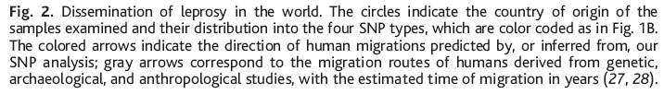
Primerjalna genomika: gobavost
Analiza SNP različnih izolatov Mycobacterium leprae je pokazala, da se je patogen razvil na enem mestu in se razširil s selitvami prebivalstva in kolonializmom.
Notes:
http://www.sciencemag.org/cgi/reprint/308/5724/1040.pdf

Slide 5
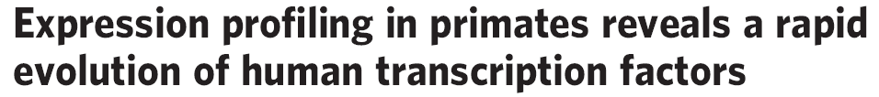
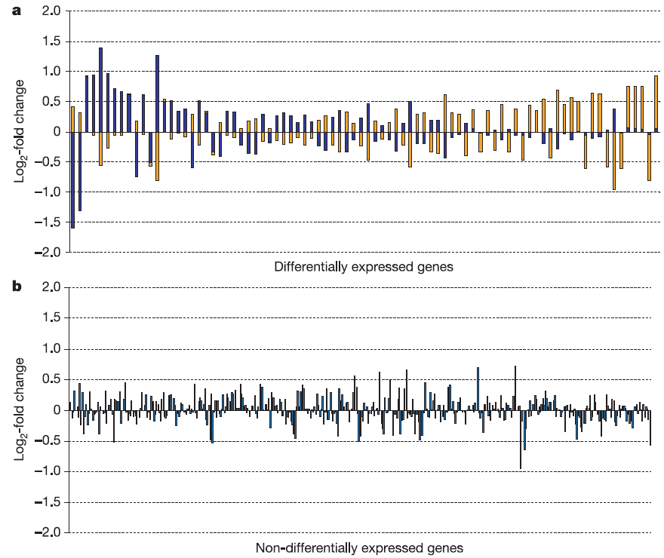
Primerjalna genomika: človek / opice
Zakaj so razlike med človekom in šimpanzom ob >98 % identičnosti genomov tako velike?
Razlog je v tem, da so se v zadnjih 5 milijonih let zelo hitro spremenili geni za transkripcijske faktorje.
Z biočipi, na katerih so bile kot sonde različni geni, ki se izražajo v jetrih, so preverili njihovo izražanje pri različnih vrstah opic in pri človeku. Izločili so tiste, ki se pri človeku izražajo bistveno drugače kot pri ostalih primatih in ugotovili, da gre večinoma za transkripcijske faktorje.
Zakaj so se ti evolucijsko spreminjali tako hitro? Zaradi prehoda na kuhano hrano?
←84 - človek : opice
←446 prim. s šimpanzom
Notes:
http://www.nature.com/nature/journal/v440/n7081/pdf/nature04559.pdf

Slide 6
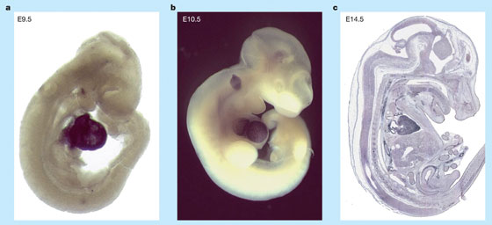
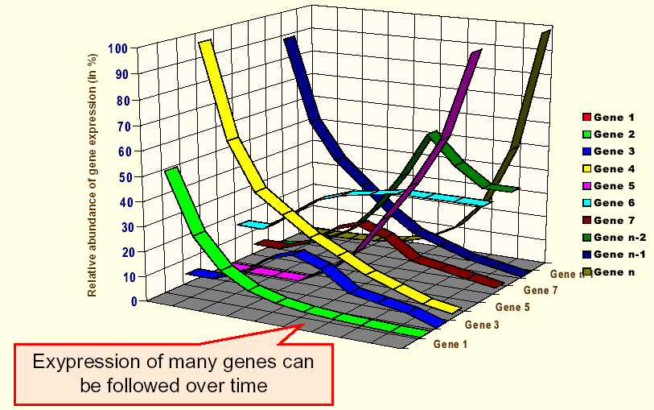
Funkcijska genomika
postgenomika = funkcijska genomika
Vsakemu genu v genomu želimo določiti funkcijo s sistemskim pristopom, na veliko.
Nekateri genomiko delijo samo na dva dela, na funkcijsko in strukturno. Strukturna poskuša predvideti terciarne strukture proteinov na osnovi nukleotidnih zaporedij oz. primarnih struktur prevedenih zapisov. Funkcijsko genomiko naj bi po tej delitvi sestavljali proteomika (katalogiziranje vseh proteinov, ki jih ima na voljo nek organizem) in citomika (dinamičnost žive celice: celični sistemi, njihova regulacija in spreminjanje komponent).
Orodja v funkcijski genomiki: ekspresijski profili, profili interakcij med proteini, analize proteoma, profili transgenskih fenotipskih mutant.
Analysing gene expression in the heart by in situ hybridization. a, b, in situ hybridization, showing expression of the mouse Sh3bgr gene, at two different stages of embryonic development. c, A tissue section of the mouse embryo, showing the expression of the Sh3bgr gene in developing heart.

Slide 7
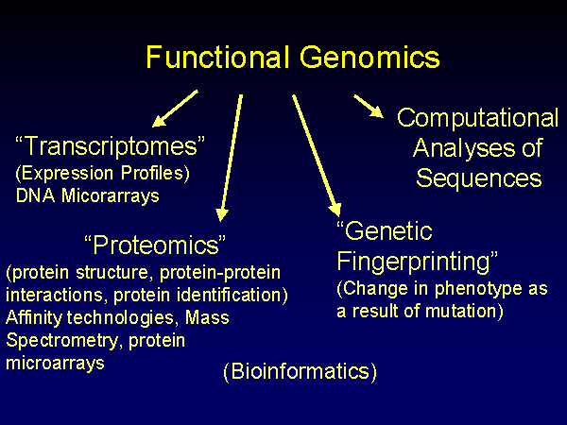

Slide 8
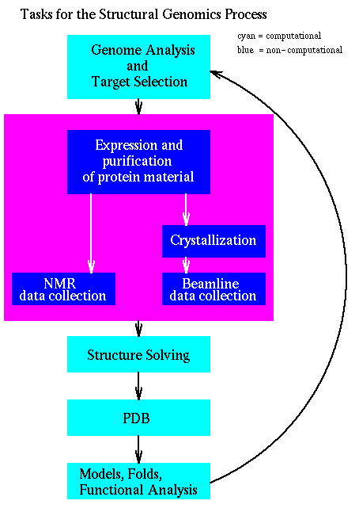
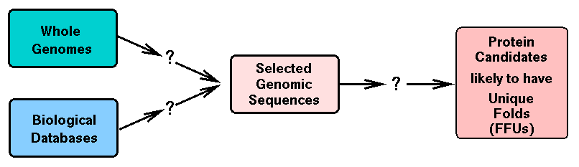
Strukturna genomika
Cilj: vsakemu primarnemu zaporedju predvideti terciarno zgradbo.
Vmesna naloga: določiti 3D zgradbo po 1 proteinu iz vsake družine.
Veliki centri za strukturno biologijo izvajajo kristalizacijske poskuse in določajo prostorske zgradbe s pomočjo močnih virov žarkov.

Slide 9
Strukturna genomika: potek dela
AFMB = Architecture et Fonction des Macromolécules Biologiques, Marseille
Iz: Tecan Journal 02/2005

Slide 10
Strukturna genomika: rekombin. DNA

Slide 11
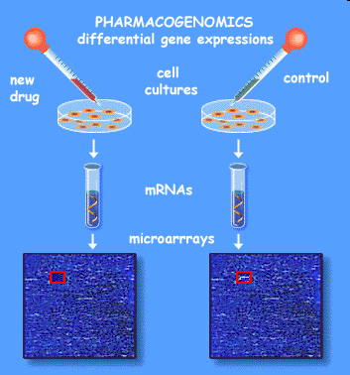
Farmakogenomika
Farmakogenetika: študij variant posameznih genov, ki bi lahko vplivali na potek zdravljenja. Farmakogenomika: študij več genov (genoma) hkrati, saj je odziv organizma na neko zdravilo odvisen od več proteinov hkrati. Hkrati odkriva možne tarče za razvoj novih zdravil.
Ko bodo znane genske lastnosti posameznika, se bodo odprla vrata za poosebljeno zdravljenje (personalized medicine); doslej namreč zdravimo na splošno, v prihodnosti pa bi zdravili posamezne subpopulacije ločeno. Že doslej je bilo namreč jasno, da so nekatere vrste odziva na zdravila genetsko pogojene – odzive je treba povezati s posameznimi genskimi značilnostmi (SNP) in zdraviti ločeno.
http://porpax.bio.miami.edu/~cmallery/150/gene/pharmacogenomics.gif

Slide 12
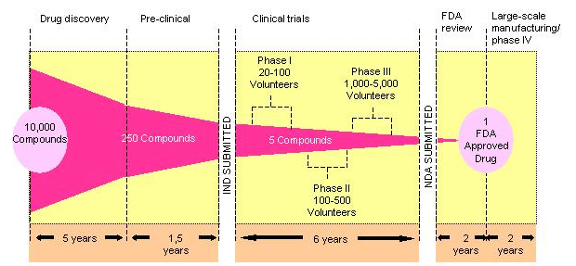
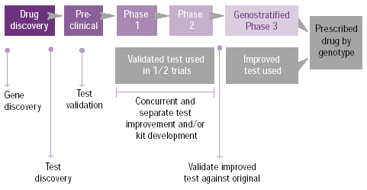
Farmakogenomika /2
Proces razvoja in validacije zdravil bo v bodoče drugačen, kot je bil. Farmakogenomika (toksikogenomika) bo v fazi testiranja predvidela odzive posameznikov, zato bodo zdravila testirali le na ljudeh, za katere predvidevajo, da se bodo pozitivno odzivali, seveda pa bodo potem odobrena zdravila tudi predpisovali ločeno, glede na genske lastnosti pacienta. Predvideti bo mogoče najboljšo vrsto zdravila, pa tudi optimalne doze.

Slide 13



Farmakogenomika: problemi, primeri
Nature 425, 760 - 762 (2003)
~1955: anestetik sukcinilholin (sproščanje mišic):
nekateri pacienti med operacijo prenehajo dihati.
Biokemijska osnova: okvarjena holinesteraza
(1/2500 homozigotov z mutiranim zapisom ne razgrajuje tega substrata.)
~1955: merkaptopurin za zdravljenje levkemije.
Zelo toksičen, smiselno doziranje le v zelo ozkem območju,
vendar so za nekatere paciente te doze bile izrazito toksične,
za druge pa ne. Zdravilo presnavlja tiopurin-metiltransferaza (TMaza).
~1995: ugotavljanje mutacij v genu za TMazo: pri pacientih, ki so imeli hude zastrupitve, je vsaj 1 neobičajen SNP (identificirali 3 mesta). Zato paciente testirajo, preden se odločijo za terapijo.
Delovanje ~20 % zdravil naj bi bilo povezanih s polimorfizmom v posameznih genih, nadaljnjih 20 % pa s polimorfizmom v več genih, ki so pomembni za presnovo zdravil. Upoštevati pa je treba tudi transport učinkovin, interakcijo z receptorji, imunske dejavnike itd.
Med encimi, ki so pomembni za presnovo zdravil, je na prvem mestu družina P450 (oksidirajo učinkovine v jetrih). Od 57 genov so 3 še posebej pomembni (zapisujejo za proteine, ki presnavljajo ~75 % vseh zdravil) in 2 od teh sta polimorfna. CYP2D6 pretvarja kodein (sredstvo proti bolečinam) v morfin. Pri ~10 % ljudi ta pretvorba ne deluje zaradi mutacije v genu za CYP2D6, ki je pomemben tudi za presnovo antidepresivov in beta-blokatorjev. Več biotehnoloških podjetij že prodaja DNA-mikromreže za določanje SNP, ki vplivajo na aktivnost encimov P450.
2002: Nekateri pacienti z AIDS-om imajo močne imunske reakcije na zdravilo abakavir. Primerjava več sto SNP med pacienti, ki z zdravilom niso imeli težav in tistimi, ki so imeli reakcije, je pokazala, da so občutljivi pacienti imeli razlike v 3 nukleotidih (SNP).

Slide 14
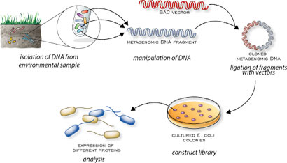
Metagenomika = Okoljska genomika = Ekogenomika
Vzorce za določanje genomskih zaporedij zberejo
v okolju in hkrati določajo veliko število različnih
(predvsem mikrobnih) genomov, ne da bi jih nujno
med seboj ločili.
2002: v 200 litrih morske vode so našli >5000
različnih virusov
2003: v človeškem blatu je >1000 različnih virusov
2004: v 1 kg morskega sedimenta je ~1 milijon različnih virusov;
analiza voda iz Sargaškega morja – DNA kaže na prisotnost ~2000 vrst, od tega 148 tipov
dotlej neznanih bakterij
→ … podatki o mikrobni raznovrstnosti, sestavi ekosistemov, možnih metaboličnih procesih v mikrobni združbi

Slide 15
Človek je ‘sestavljen organizem’ s 23.000 lastnimi geni in več milijoni mikrobnih genov.
Analizirali so genome 202 bakterij iz človeških prebavil in našli 552.700 različnih genov za proteine.
V celoti naj bi človekova črevesna flora vsebovala ~9 milijonov različnih genov.
Človeka naseljuje ~100 trilijonov mikrobnih celic, kar je 10x več kot je človeških celic.

Slide 16
Transkriptomika
Transkriptomika se ukvarja z nabori prepisov (mRNA) v celicah. Transkriptom je med celicami v različnih fazah rasti, različnih bolezenskih stanjih ipd., različen.
Ugotovili so tudi, da se kot transkripti pojavljajo v veliki meri protismerna zaporedja, ki so pomembna pri uravnavanju izražanja.
Transkriptomika izvornih celic → vpogled v procese, pomembne za diferenciacijo celic.
Transkriptomika rakavih celic → razumevanje kancerogeneze.

Slide 17
Proteomika
Proteomika je veda, ki poskuša zaznati in opredeliti vlogo proteinov, ki med sabo interagirajo in vivo. Ob predpostavki, da vsak protein interagira s 5-50 drugimi proteini v celici, je število interakcij v celici kvasovke 30.000-300.000.
Proteini so po zgradbi bistveno bolj kompleksni od DNA, kar otežuje avtomatizacijo postopkov. Poznavanja nukleotidnega zaporedja predstavlja nepopolno informacijo, ker:
- raven mRNA pogosto ni merilo koncentracije proteina
- en gen zaradi alternativnega izrezovanja mRNA lahko zapisuje več proteinov
- proteini se posttranlacijsko modificirajo
- proteini imajo različne razpolovne čase
- proteini so lahko locirani v različnih razdelkih, kar vpliva na njihovo aktivnost
- nekateri proteini so aktivni šele, ko se sestavijo v kvartarne komplekse
Glavno orodje v proteomiki je 2D elektroforeza, ki omogoča analizo kompleksnih zmesi proteinov, vendar ima veliko pomanjkljivosti (slaba topnost membranskih proteinov, območje detekcije proteinov je ozko, identifikacija proteinov v lisah je zahtevna). Razvoj gre v optimizacijo tehnike v povezavi z masno spektroskopijo za identifikacijo proteinov po končani ločitvi. Primerljivo zmogljivost kot 2D-elektroforeza imajo tudi predstavitev na fagih/ribosomih, dvohibridni sistemi ter proteinske mikromreže.
Izboljšani algoritmi za predvidevanje 3D zgradbe proteinov bodo omogočili širšo uporabo pri direktni pretvorbi podatkov z ravni DNA na raven proteinov. Vseeno pa bo veliko proteinov še vedno treba pripraviti s tehnikami rekombinantne DNA. Uveljavili se bodo verjetno vektorji, ki omogočajo učinkovito izražanje vnesenih genov v več različnih gostiteljskih sistemih.

Slide 18
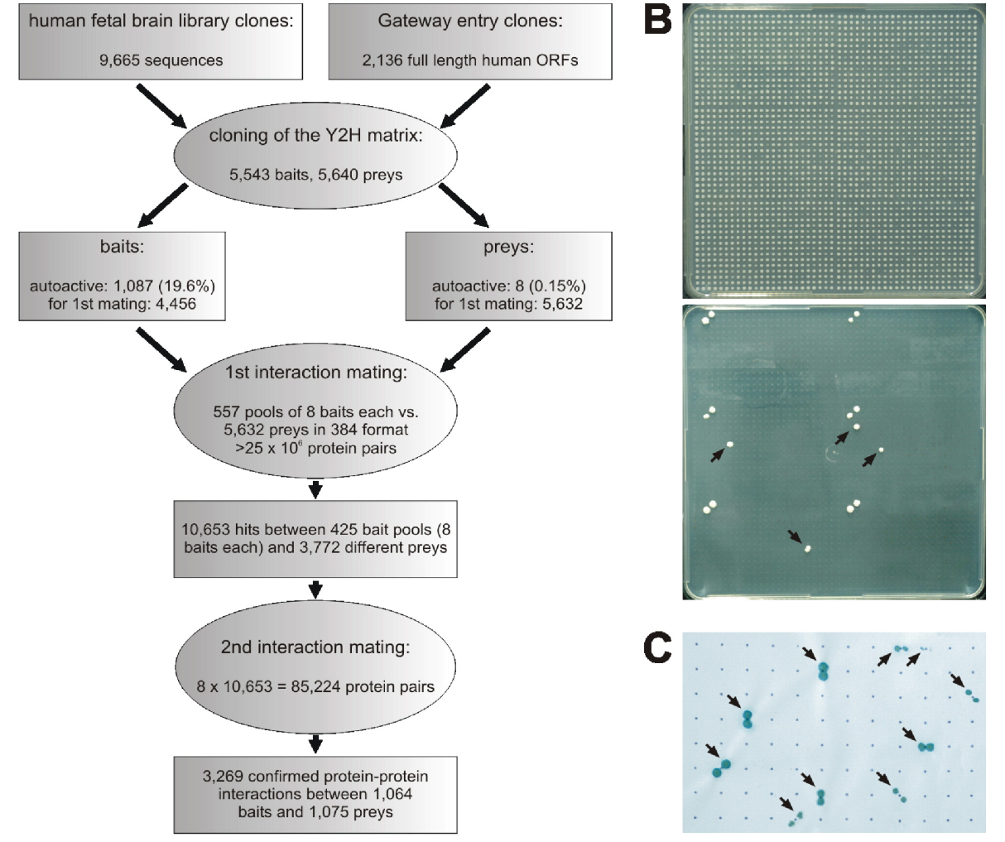
Proteomika /2
Naloge proteomike:
izdelava transkripcijskih profilov (kateri geni se prepisujejo v določenem tipu celic, razvojnem ali bolezenskem stadiju)
razvoj postopkov za učinkovito izražanje in izolacijo proteinov
metode za izdelavo proteinskih profilov v celicah (2D-PAGE/MS)
študij interakcije med proteini (kateri proteini sodelujejo) – dvohibridni sistem kvasovk
analiza biokemijskih poti – razumevanje signalnih in drugih kompleksnih procesov v celici
obsežne študije zvijanja proteinov in določanja 3D-zgradbe
bioinformatske analize proteomskih podatkov
Določitev interakcij med proteini pri
človeku (Cell 122, 2005):

Slide 19
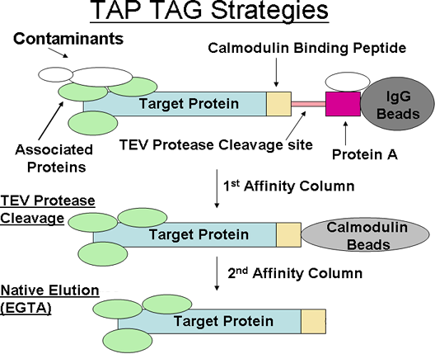
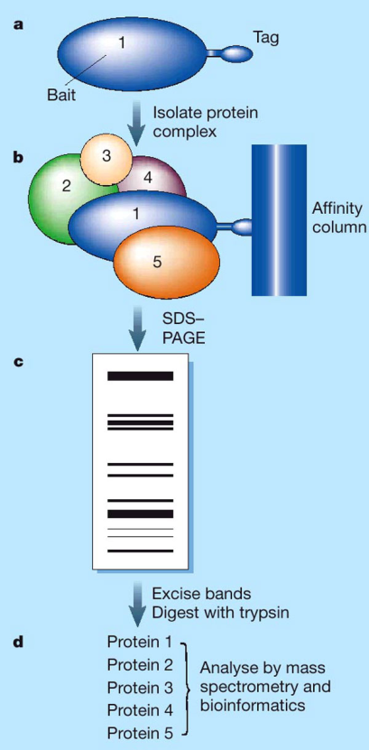
Tandemsko afinitetno čiščenje (TAP)
Konstrukti so pripravljeni tako, da izrazimo rekombinantne fuzijske proteine, pri katerih je fuzijski del sestavljen iz dveh komponent: proteina, ki se veže na kalmodulin (CBP) in IgG-vezavne enote proteina A (ProtA) iz bakterije Staphylococcus aureus, med njima pa je cepitveno mesto za proteinazo TEV.
Proteine izrazijo v celicah, ki jih preučujejo. Celice lizirajo in fuzijski protein očistijo najprej preko imobiliziranih IgG, cepijo s proteinazo TEV, potem pa prečistijo preko imobiliziranega kalmodulina (elucija z EGTA). Eluirajo se rekomb. proteini, povezani s tistmi celičnimi komponentami, s katerimi interagirajo v celici.
http://www.cellmigration.org/resource/proteomics/prot_approaches.shtml

Slide 20
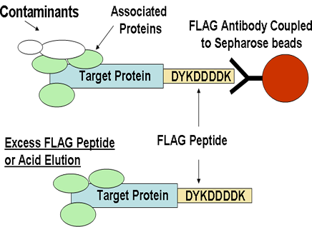
FLAG – čiščenje
Konstrukti imajo kot oznako vezan peptid FLAG, proti kateremu so na voljo komercialna protitelesa. Izvedemo imunoafinitetno kromatografijo. Eluirajo se rekomb. proteini, povezani s tistimi celičnimi komponentami, s katerimi interagirajo v celici.
http://www.cellmigration.org/resource/proteomics/prot_approaches.shtml

Slide 21

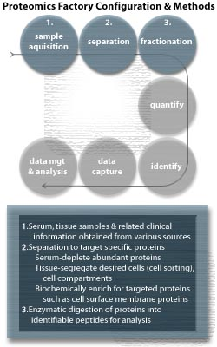
Proteomika: Celera
Cilj: odkriti diagnostične markerje in tarče za zdravljenje bolezni.
Osnovne tehnike: tekočinska kromatografija in MS
(ne pa 2D-elektroforeza) zaradi lažje robotizacije.
Uporabljajo aparature Applied Biosystems (LC-MS ESI-TOF in MALDI TOF-TOF);
določajo koncentracije posameznih peptidov in jih identificirajo.
Razvili so postopke za pripravo vzorcev, med njimi sisteme
za sortiranje celic (do 50.000 celic/s), postopke za lovljenje
specifičnih proteinov (tarč). Najti želijo proteine, ki se
diferencialno izražajo v obolelih tkivih. Cilji so:
- raziskati vzorce izražanja proteinov v telesnih tekočinah
za identifikacijo bolezenskih markerjev,
identificirati proteine na površini celic, da bi našli tarče
za terapevtska protitelesa,
identificirati diferencialno izražene proteine v celičnih
razdelkih, ki bi bili uporabni kot tarče za celično imunoterapijo,
- identificirati diferencialno izražene aktivne proteine, proti
katerim bi lahko razvili nizkomolekularne učinkovine.

Slide 22
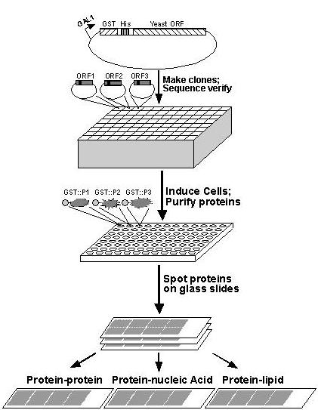
Proteomika: cilji, metode
Identifikacija proteinov: 1D in 2D gelska elektroforeza
Izolacija in karakterizacija kompleksov:
Y2H, izol. označenih kompleksov
Aktivnost proteinov: proteinske mikromreže
Human Proteome Organization (HUPO, 2001), Plasma Proteome Institute (PPI, 2002): priprava proteoma plazme (vsi proteini v plazmi, tudi tisti, ki tja pridejo zaradi odmrtja nekrvnih celic). Razpon koncentracij posameznih proteinov v plazmi je 10 velikostnih razredov.
Obstajajo posamezni testi za 150 plazemskih proteinov, a je kombinacija testov predraga za rutinsko uporabo (17.000 USD) ⇒ pripraviti prstni odtis plazme in ga povezati z bolezenskimi stanji.
Stanje tehnike trenutno še ne omogoča celovitih proteomskih analiz.

Slide 23

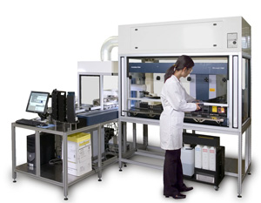
Metabolomika
Metabolomika poskuša razumeti metabolično dogajanje preko identifikacije metaboličnih produktov. Običajno ne gre za proteine, niti ne analizirajo kodirajočih ali regulatornih nukleinskih kislin, pač pa za nizkomolekularne metabolite.
2007: osnutek človeškega metaboloma – katalog 2500 metabolitov, 1200 zdravil in 3500
sestavin hrane, ki jih lahko najdemo v človeškem telesu. [http://www.hmdb.ca/]
Metabonomika: odgovor metabolizma na patofiziološke, okoljske ipd. spremembe.

Slide 24
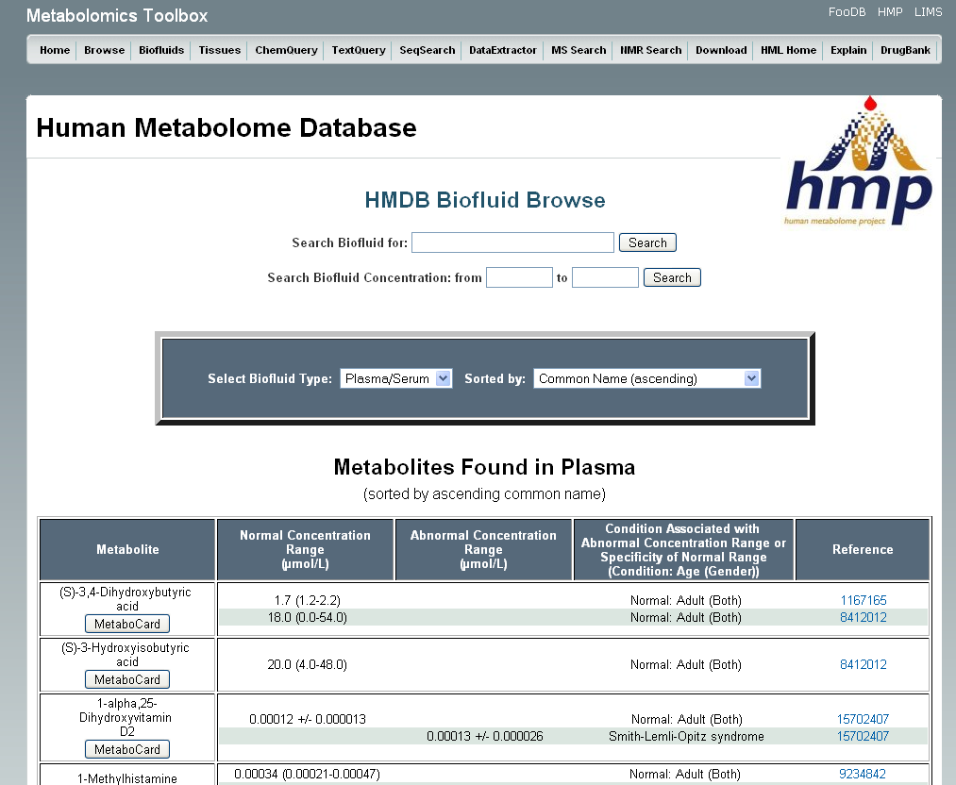

Slide 25
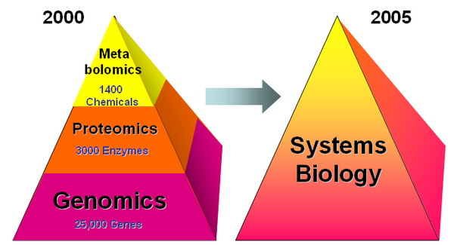
Biologija sistemov (sistemska biologija)
Integracija rezultatov genomike, proteomike, metabolomike: kompleksne interakcije & celovitost procesov v bioloških sistemih.

